Slide 1
Manajemen Waktu Efektif
Kunci Sukses dan Produktivitas

Slide 2
Apa itu manajemen waktu?
Pentingnya Manajemen Waktu
Mengapa penting?
Fakta menarik apa yang mempengarui?
Notes:
Pentingnya Manajemen Waktu
1. Apa itu manajemen waktu?
2. Mengapa penting?
Meningkatkan produktivitas
Mengurangi stres
Mencapai tujuan pribadi dan profesional
3. Fakta menarik: "80% hasil biasanya berasal dari 20% usaha (Prinsip Pareto)."

Slide 3
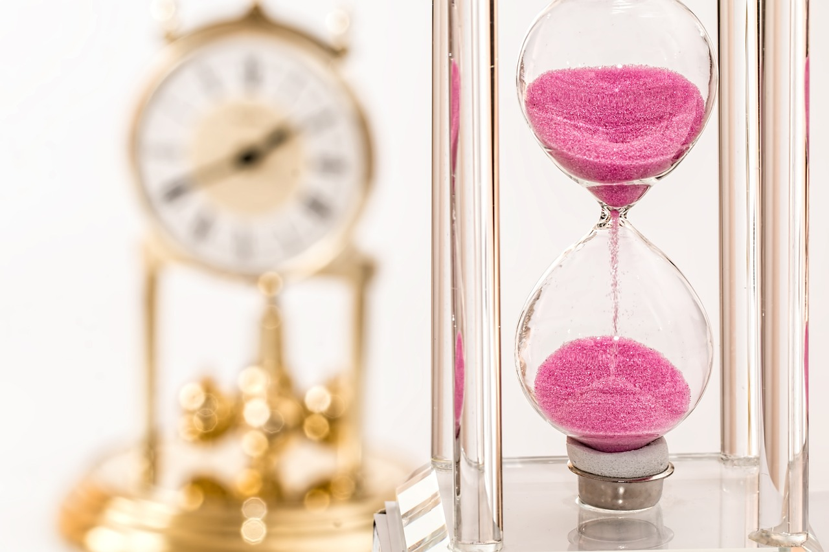
Tantangan dalam Manajemen Waktu
Hambatan yang Sering Dihadapi
Kebiasaan menunda (prokrastinasi)
Tidak memiliki prioritas yang jelas
Gangguan dari teknologi dan sosial media
Perencanaan yang kurang matang

Slide 4
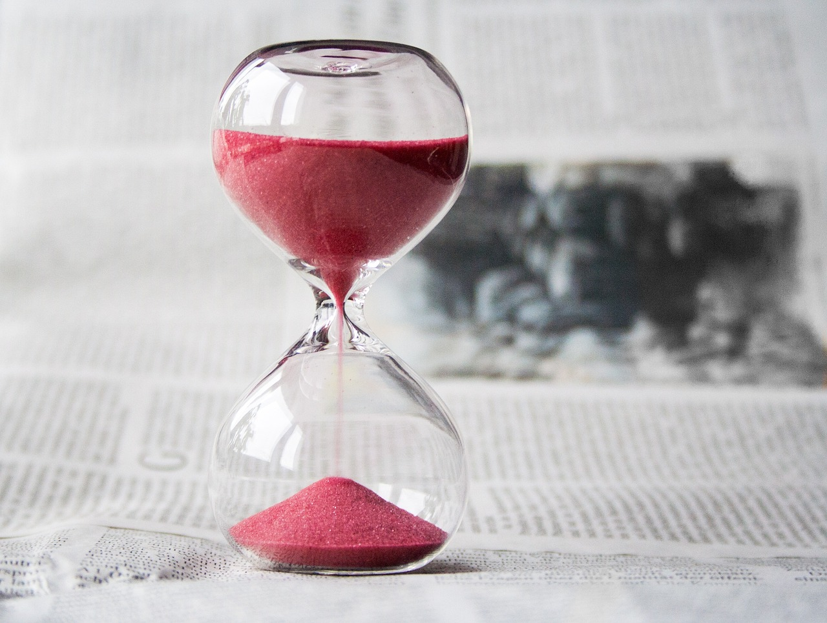
Prinsip Dasar Manajemen Waktu
Konsep Utama
Fokus pada hal penting, bukan yang mendesak (Eisenhower Matrix)
SMART Goals:
Gunakan hukum Pareto (80/20)
Notes:
1. Fokus pada hal penting, bukan yang mendesak (Eisenhower Matrix)
2. SMART Goals:
Specific
Measurable
Achievable
Relevant
Time-bound
3. Gunakan hukum Pareto (80/20)

Slide 5
Metode yang Dapat Digunakan
Teknik dan Alat Manajemen Waktu
To-Do List: Daftar tugas harian
Time Blocking: Membagi waktu untuk setiap tugas
Pomodoro Technique: Fokus 25 menit, istirahat 5 menit
Aplikasi dan alat digital:
Notes:
Metode yang Dapat Digunakan
1. To-Do List: Daftar tugas harian
2. Time Blocking: Membagi waktu untuk setiap tugas
3. Pomodoro Technique: Fokus 25 menit, istirahat 5 menit
4. Aplikasi dan alat digital:
Google Calendar
Trello/Asana

Slide 6




Penting & Mendesak:
Kerjakan segera
Tidak Penting & Mendesak: Delegasikan
Prioritas Tugas dengan
Eisenhower Matrix
Empat Kuadran Prioritas:
Penting & Tidak Mendesak: Jadwalkan
Tidak Penting & Tidak Mendesak: Abaikan

Slide 7
Hindari multitasking
Katakan “Tidak” pada hal yang tidak penting
Mulai hari dengan tugas paling sulit
Evaluasi harian/mingguan untuk perbaikan
Kebiasaan untuk Manajemen Waktu Efektif
Tips Praktis

Slide 8

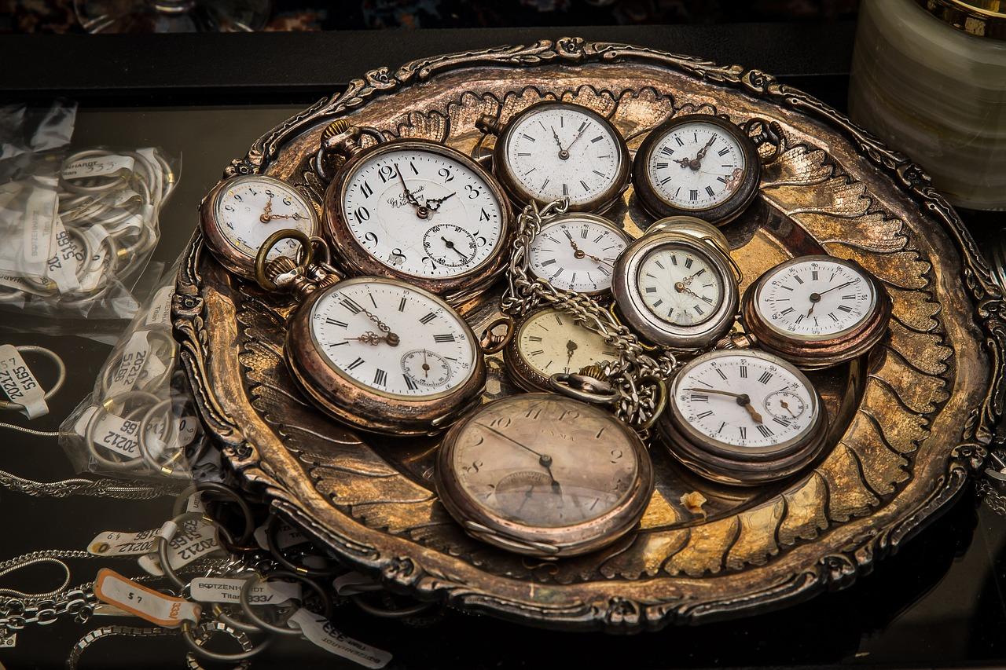
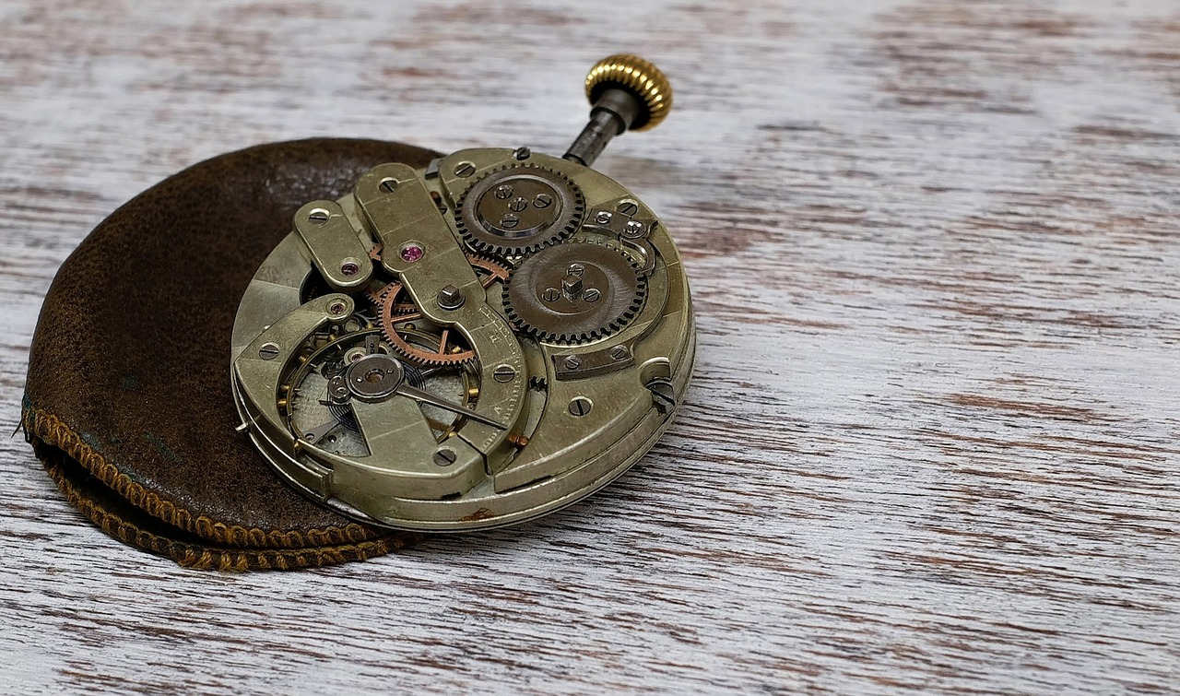
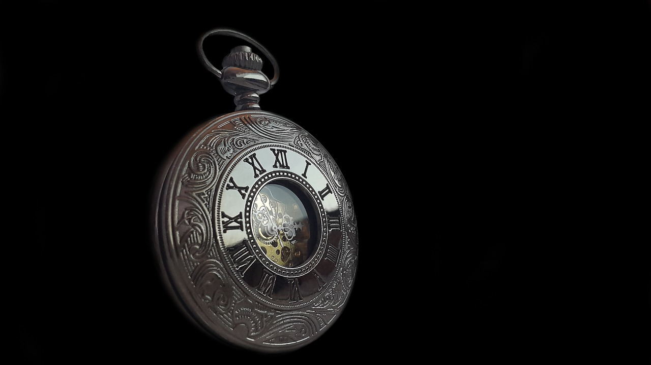
Manfaat Manajemen Waktu Efektif
Keuntungan yang Didapat:
1
2
Produktivitas meningkat
Pencapaian tujuan lebih cepat
3
4
Keseimbangan kerja dan kehidupan pribadi
Mengurangi stres dan kelelahan

Slide 9

Kesimpulan
Ringkasan singkat tentang pentingnya manajemen waktu
Kutipan inspiratif: “Waktu adalah aset yang tidak bisa diulang, gunakan dengan bijak.”
Ajakan: Mulai terapkan manajemen waktu efektif hari ini
Sesi tanya jawab

